Slide 1
Доклад
Тема: Формирование детского коллектива
через игровую деятельность
Выполнила: Шишмарева Е.К.,
учитель начальных классов

Slide 2
Антон Семенович Макаренко (1(13) марта 1888г. – 1 апреля 1939г. )

Slide 3
Воспитательный коллектив — это научно организованная система нравственно воспитывающей детской жизни.

Slide 4
Три стадии становления коллектива:
Первая стадия — становление коллектива (стадия первоначального сплочения).
На второй стадии усиливается влияние актива.
Третья и последующие стадии характеризуют расцвет коллектива.

Slide 5
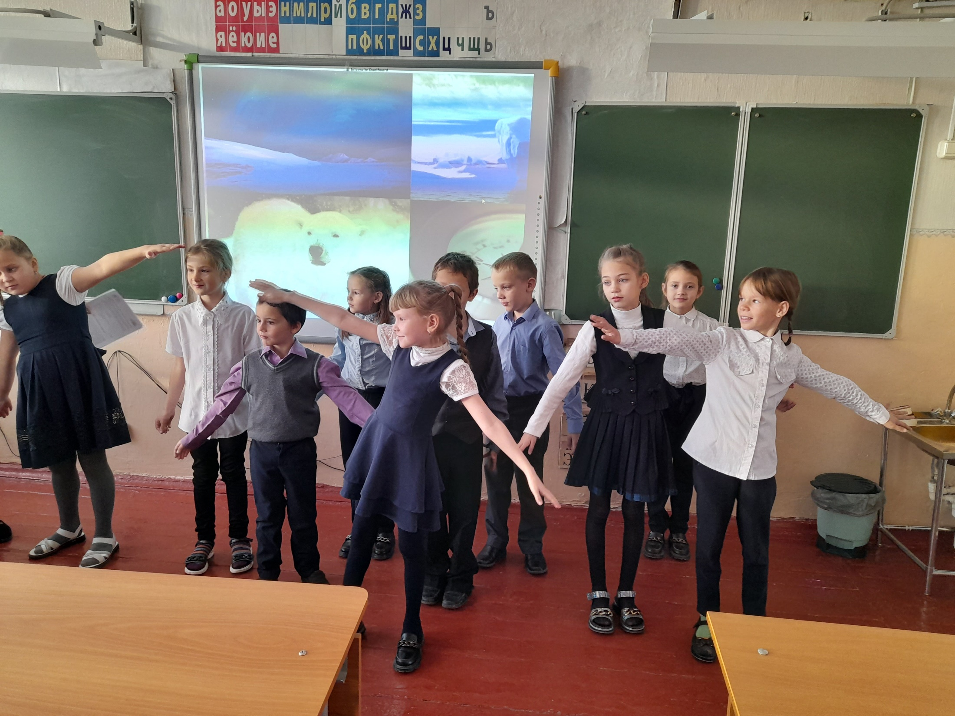
1 класс
1. Снежный ком;
2. Калейдоскоп имен;
3. Посылочка;
4. Имя – ассоциация.

Slide 6
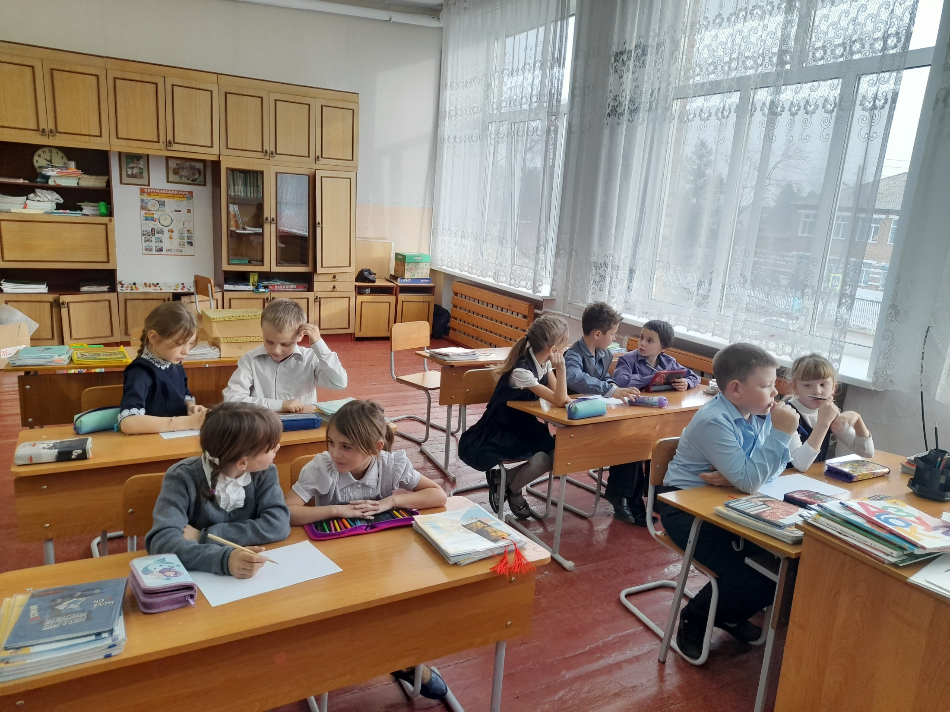
2 класс
1. Игра «Мне не нравится»;
2. Игра «Я поступлю как …»
3. Игра «Рисуем вдвоем»
4. Игра «Ковер мира»

Slide 7
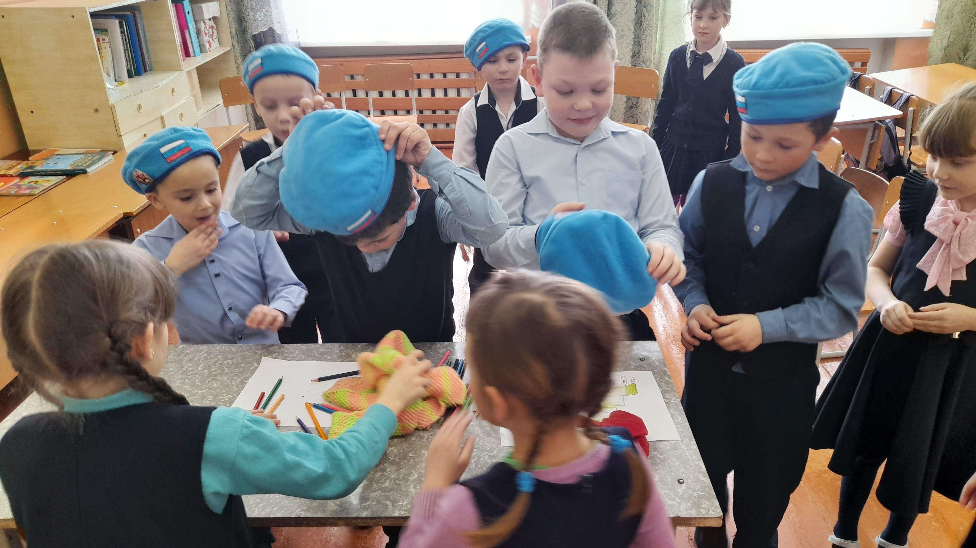
3 класс
1. Игра «Визитная карточка»
2. Игра «Виноград»
3. Игра «Волшебные картинки»
4. Игра «Смешной рисунок»

Slide 8
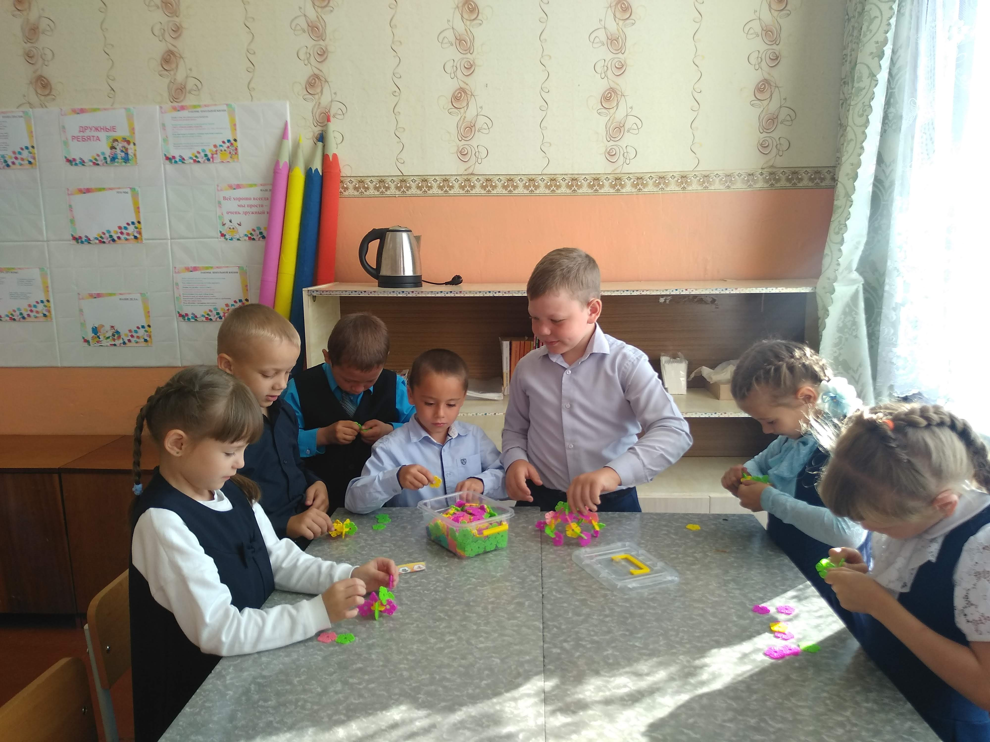
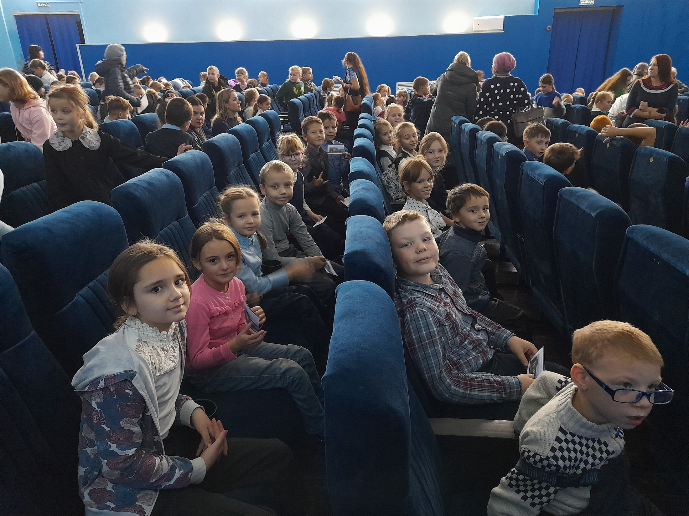
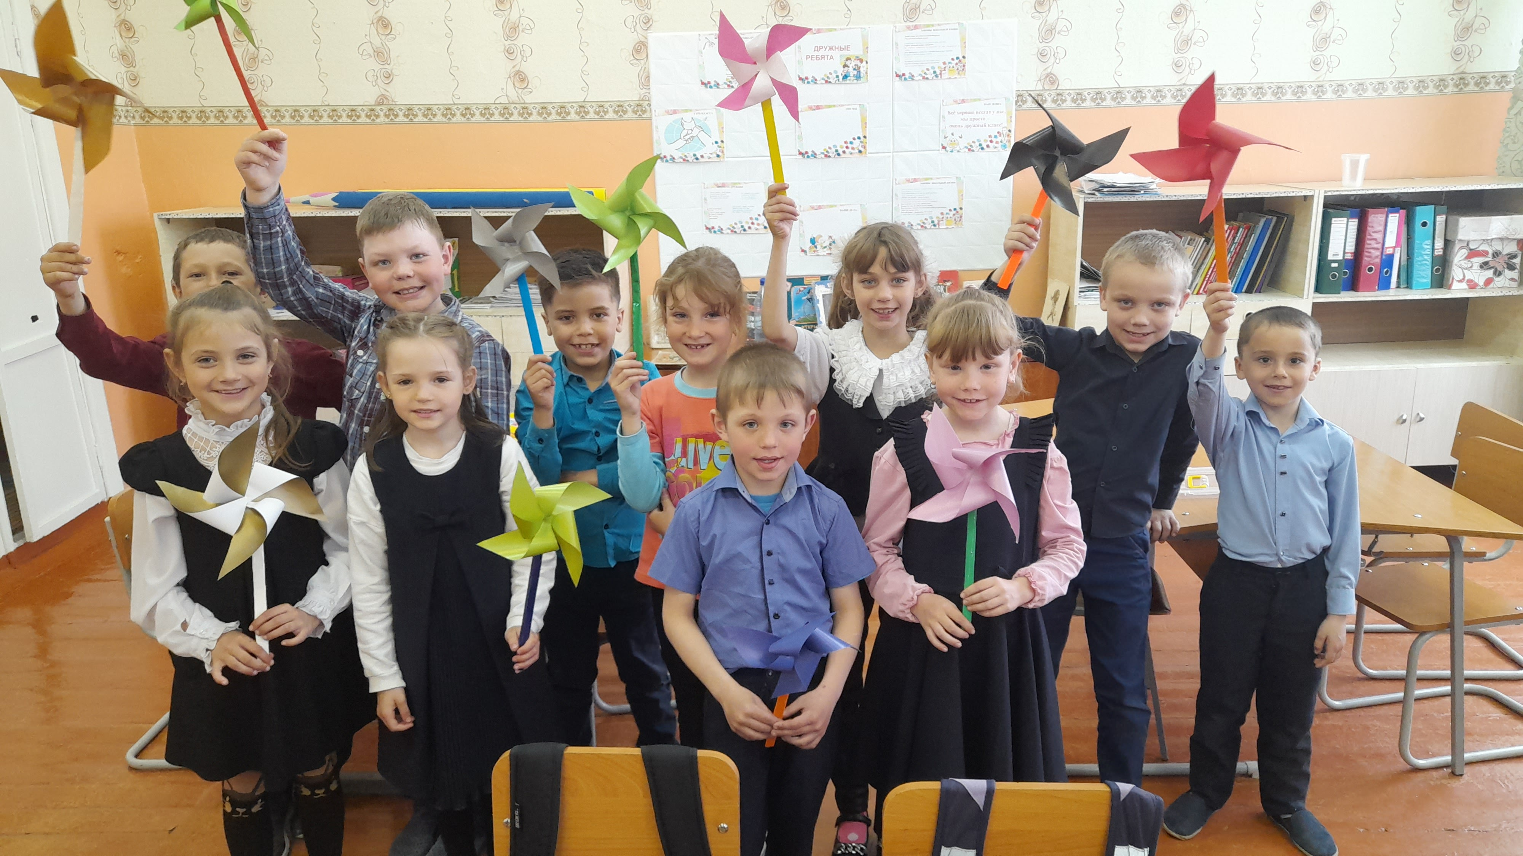

Slide 9
Таким образом, систематическое использование игровой деятельности в моем классе привело на данный момент к следующим результатам:
в коллективе выделился и заработал актив;
учащиеся активно и бесконфликтно работают в парах и группах;
учащиеся стараются решать возникающие конфликтные ситуации мирным путем;
в классе отсутствуют «изолированные» школьники.

